Slide 1
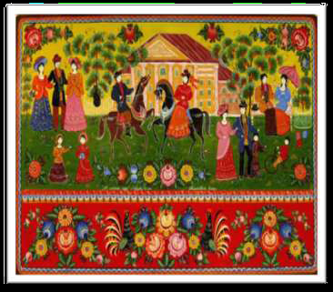
Городецкая роспись
Из липы доски сделаны,
И прялки, и лошадки…..
Цветами разрисованы,
Как будто полушалки.
Там лихо скачут
всадники
Жар-птицы ввысь
летят.
И точки чёрно-белые
На солнышке блестят.

Slide 2
Историческая справка
Народные промыслы дошли до нас с давних времён – роспись, резьба, кружево, однако есть и новые народные промыслы. Чаще всего они начинались с крестьянского бытового искусства. Деревянные, металлические изделия, детские игрушки и мебель расписывали на Руси испокон веков.

Slide 3
Ремёсла
Городецкой земли

Slide 4
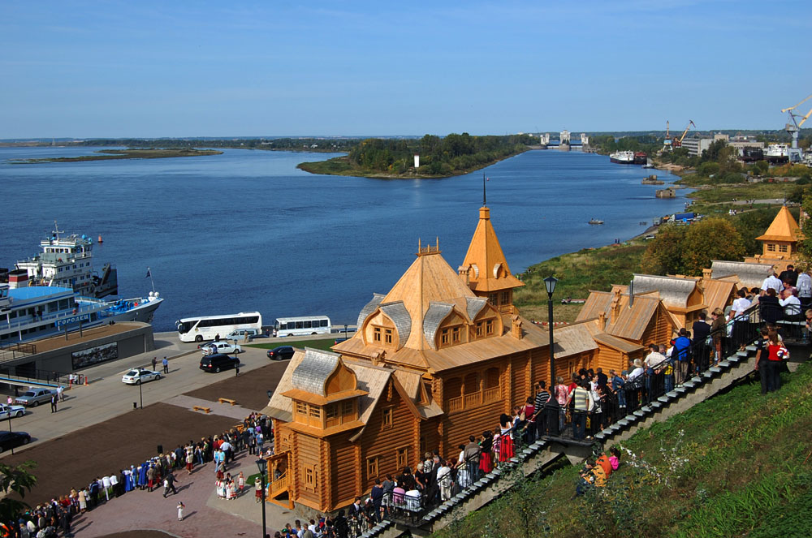
Городец - город в западной части Нижегородской области, центр Городецкого района. Расположен на левом берегу реки Волга, напротив города Заволжье (железнодорожная станция)

Slide 5
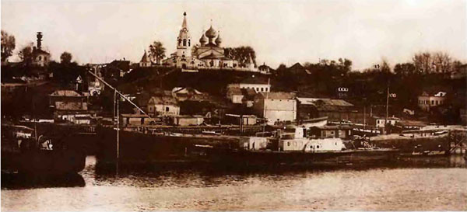
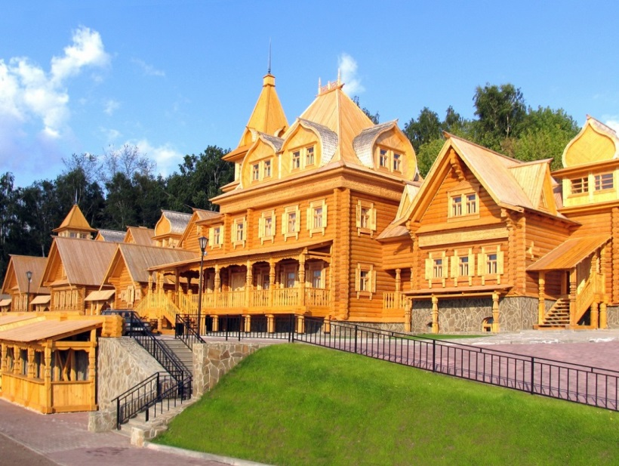
Древний Городец
Город мастеров –
визитная карточка
Общий вид Городца. Фото начала ХХ в.
Основан в ХII в. князем Юрием Долгоруким как сторожевая крепость.
Жители города и окрестных селений славились как умелые плотники и резчики по дереву
Сейчас Городец – это сокровищница художественных промыслов Нижегородской области и России в целом

Slide 6
В Городце широко использовались различные промыслы. Попробуйте отгадать название промысла, переставив местами буквы в словах.
РАБЕЗЬ ПО ДУВЕРЕ
Резьба по дереву

Slide 7
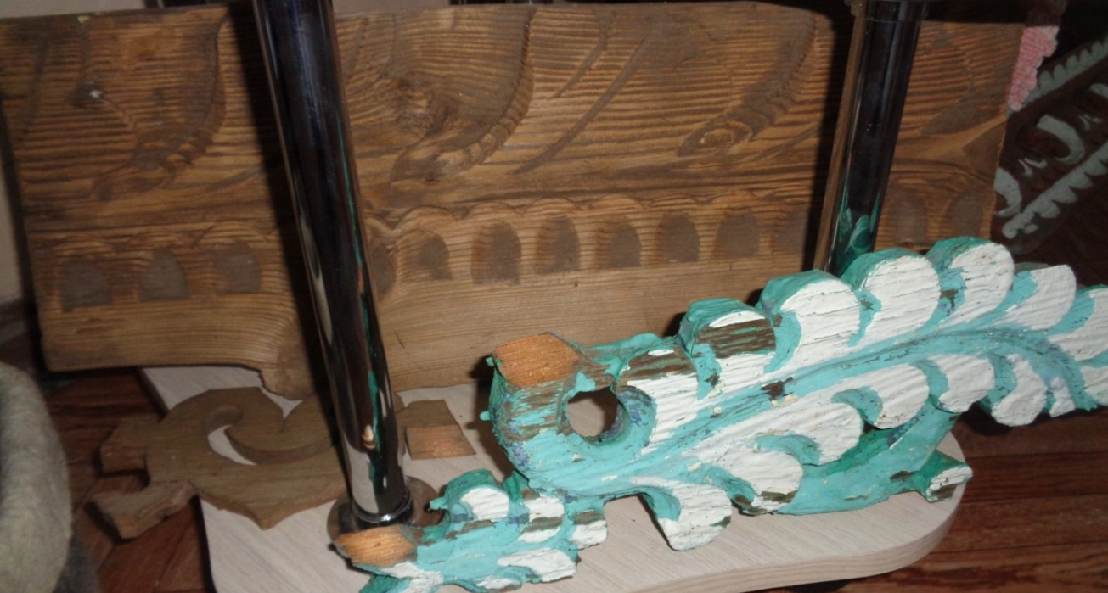
ГОРОДЕЦКАЯ РЕЗЬБА ПО ДЕРЕВУ
В основу городецкой резьбы положен растительный орнамент с включением в него различных надписей и дат, а также изображений львов и сказочных существ (берегинь, фараонок).
Искусной резьбой украшают шкатулки, небольшие панно, оклады икон, пряничные доски (для печати пряников), мелкую скульптуру. Мастера - резчики работают над резными иконами, используя художественные приемы, идущие от искусства древней Руси.

Slide 8
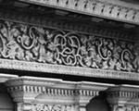
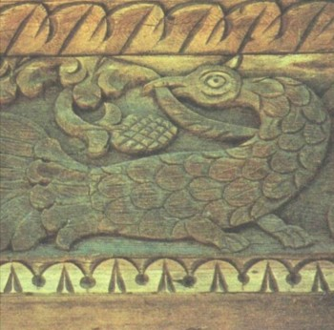
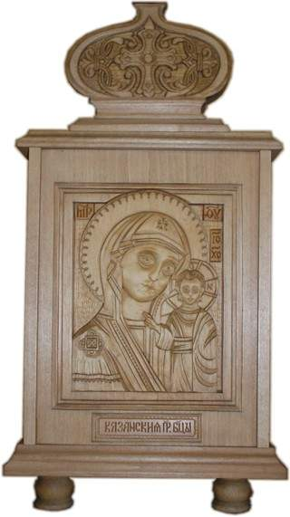
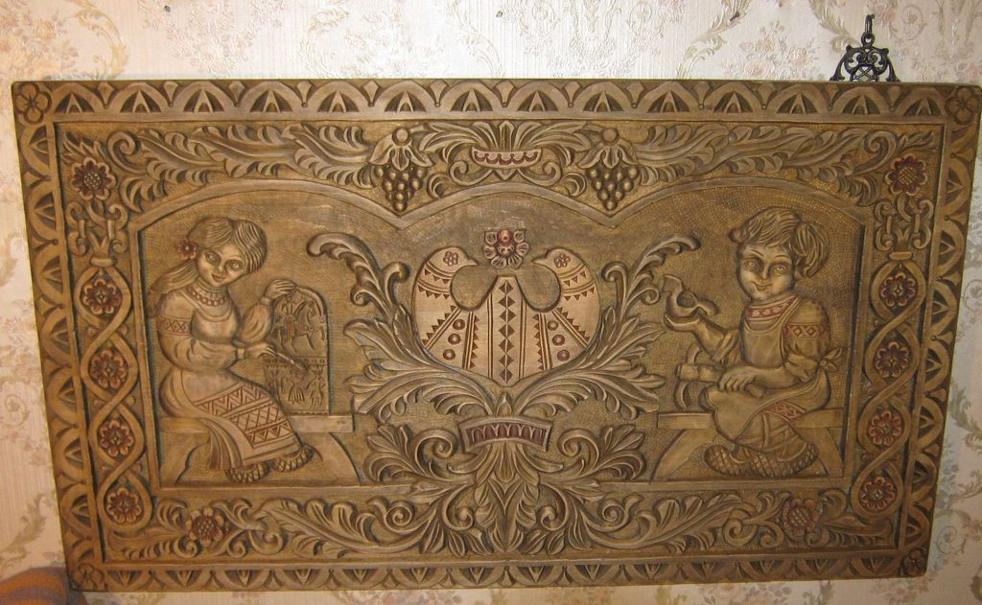

Slide 9
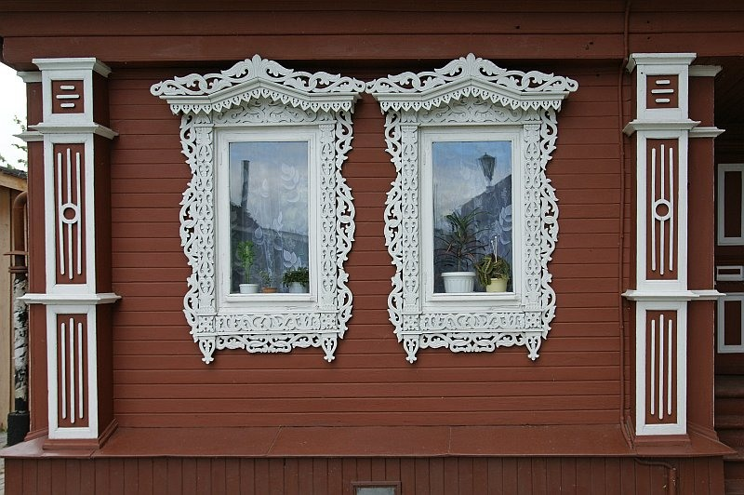

Slide 10
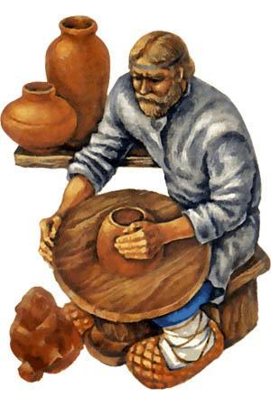
Отгадайте загадку и узнаете ещё один промысел Городца
Изготовлю вам из глины:
миску, крынку и горшок.
У меня отличный дар,
Ремесло мое….
Гончар

Slide 11
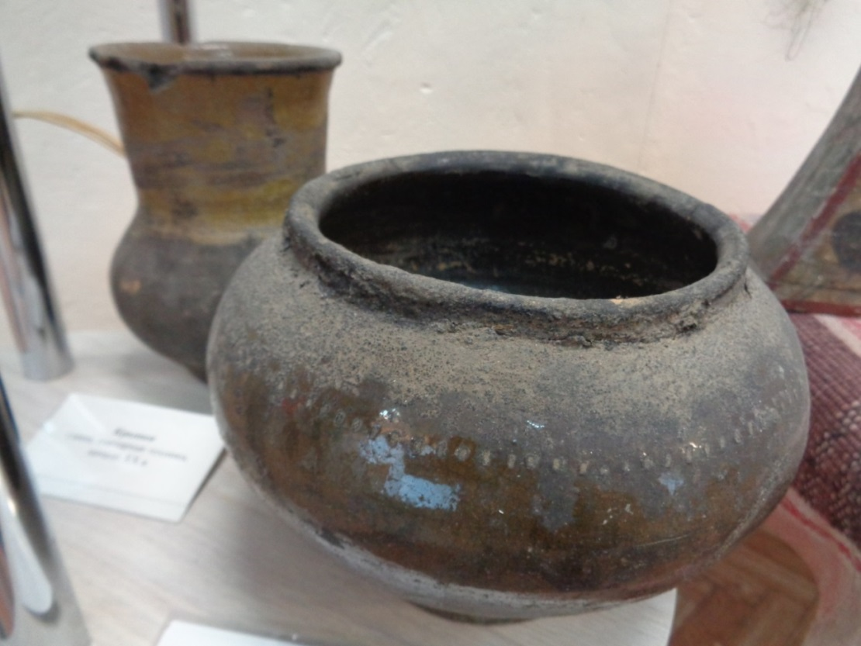
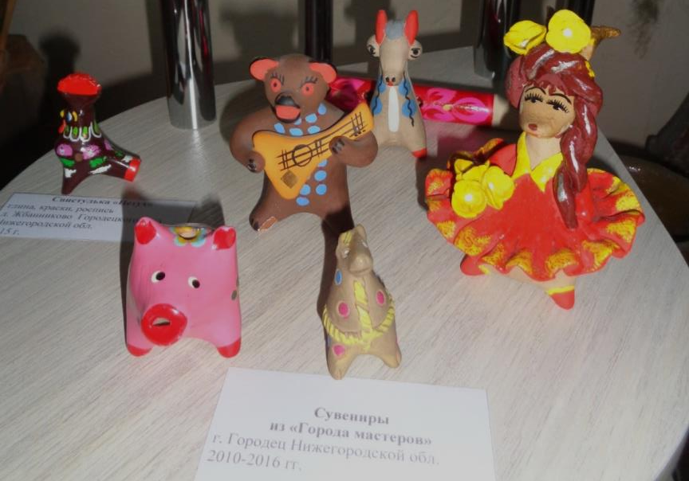
Гончарный промысел
Увлекательный и древний гончарный промысел, существовал в Городце уже
в XIII в.
Глиняные игрушки, свистульки – сувениры из Городца

Slide 12
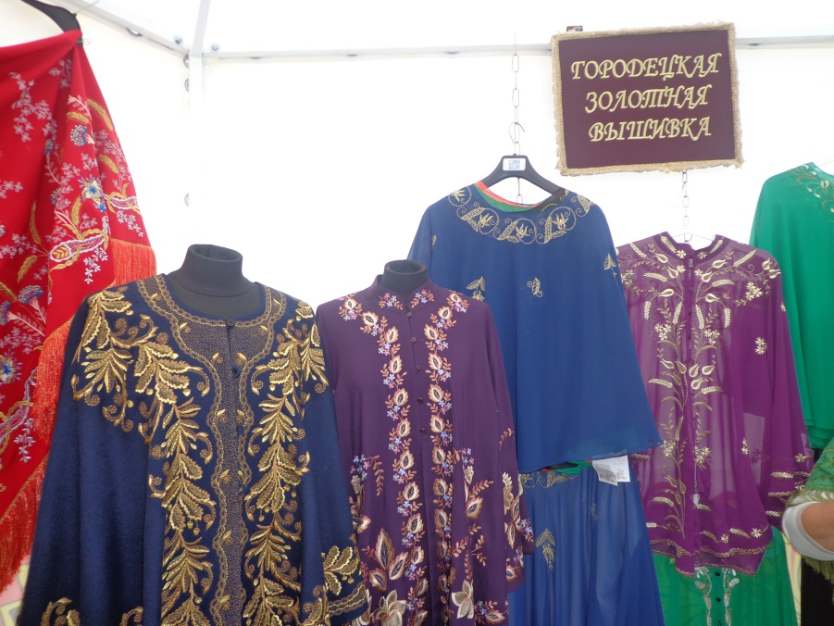
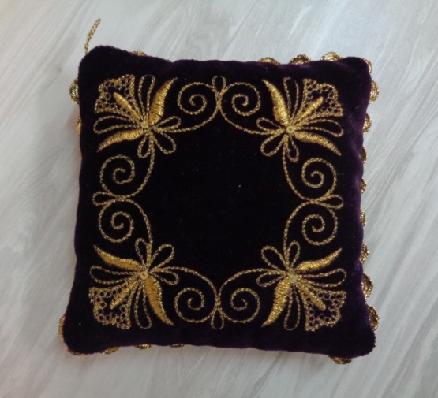
Золотная вышивка
вид высокохудожественного народного искусства, один из самых старинных
и уникальных в России
Игольница бархатная
с золотной вышивкой
2014 г.

Slide 13
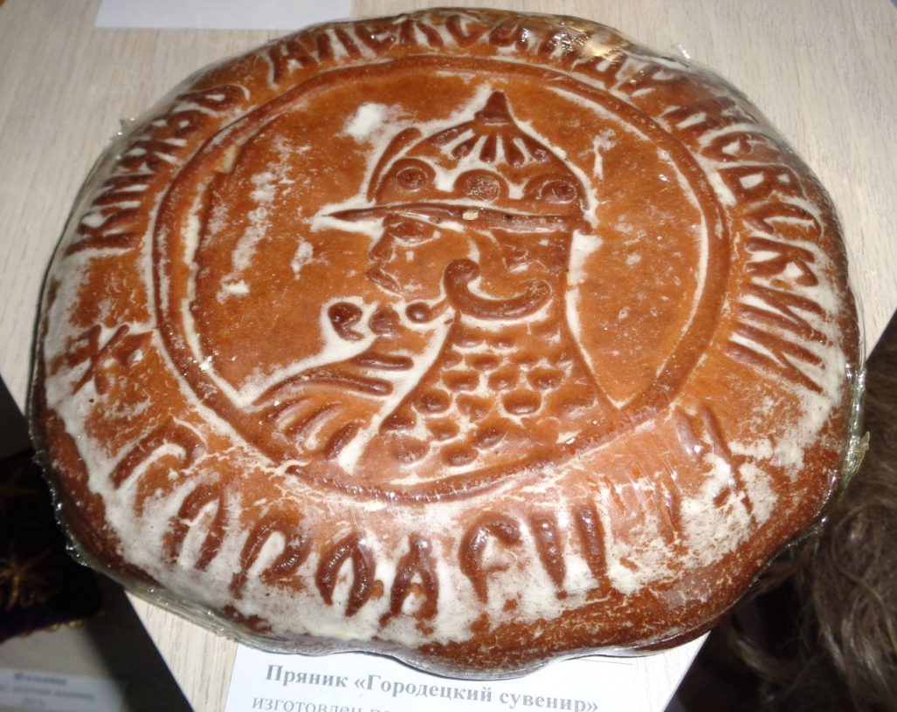
Переставьте буквы и отгадайте промысел Городца
Приняичный
пряничный

Slide 14
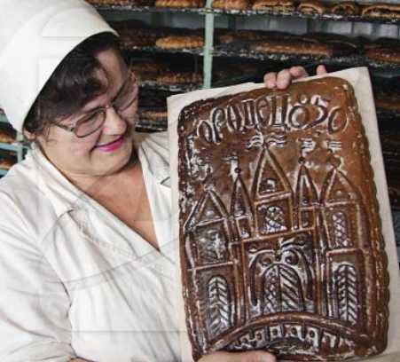
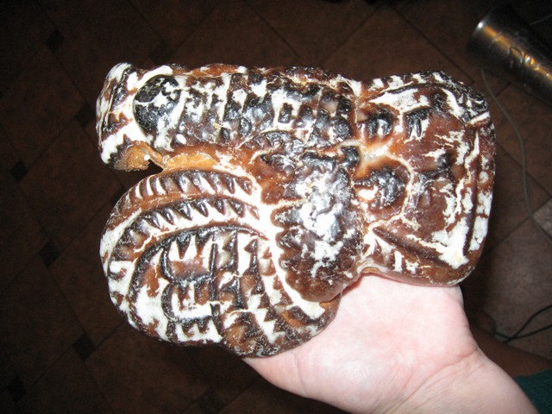
Городецким сладостям белее трёх веков. Особенно славятся печатные пряники.

Slide 15
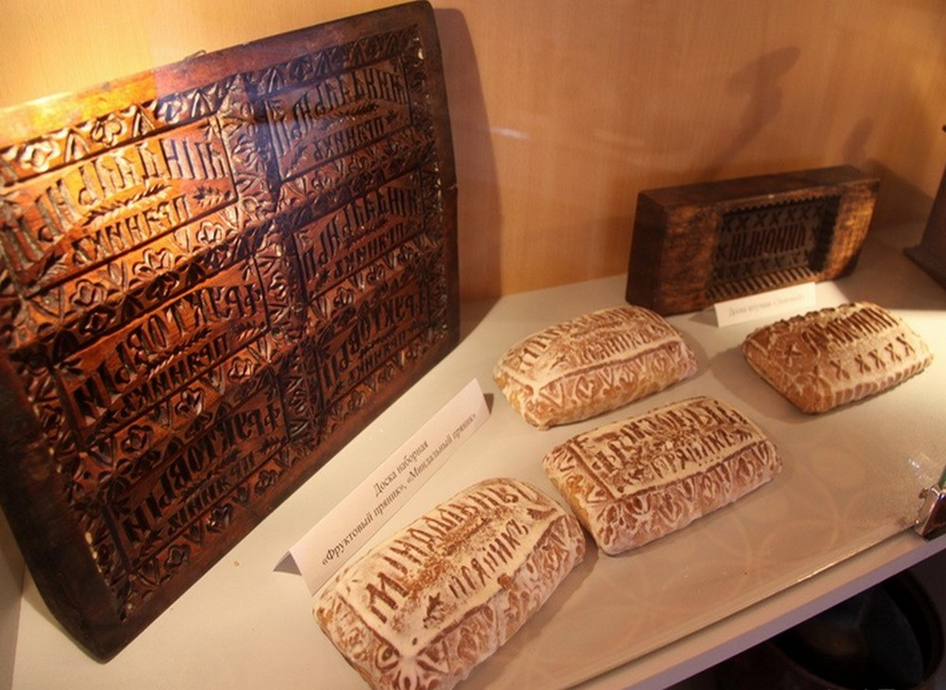
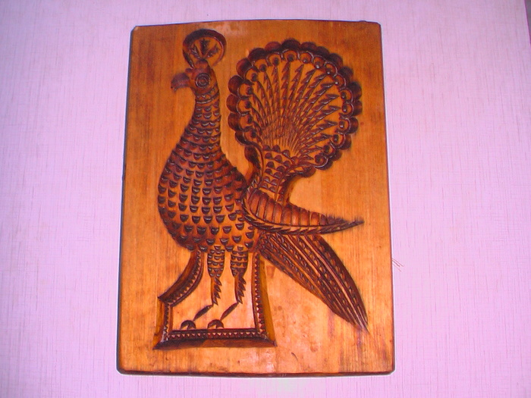
Резчики по дереву вырезали специальные формы
для пряников.

Slide 16
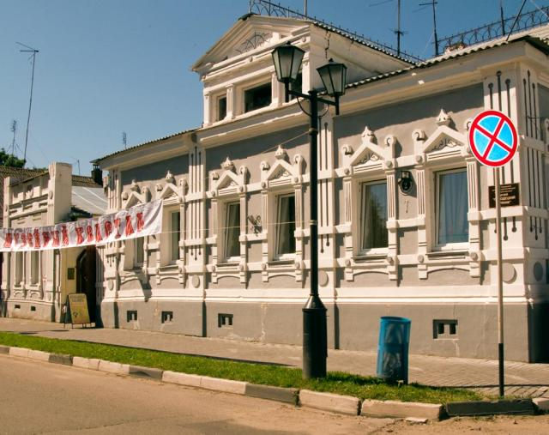
Музей пряника в Городце.

Slide 17
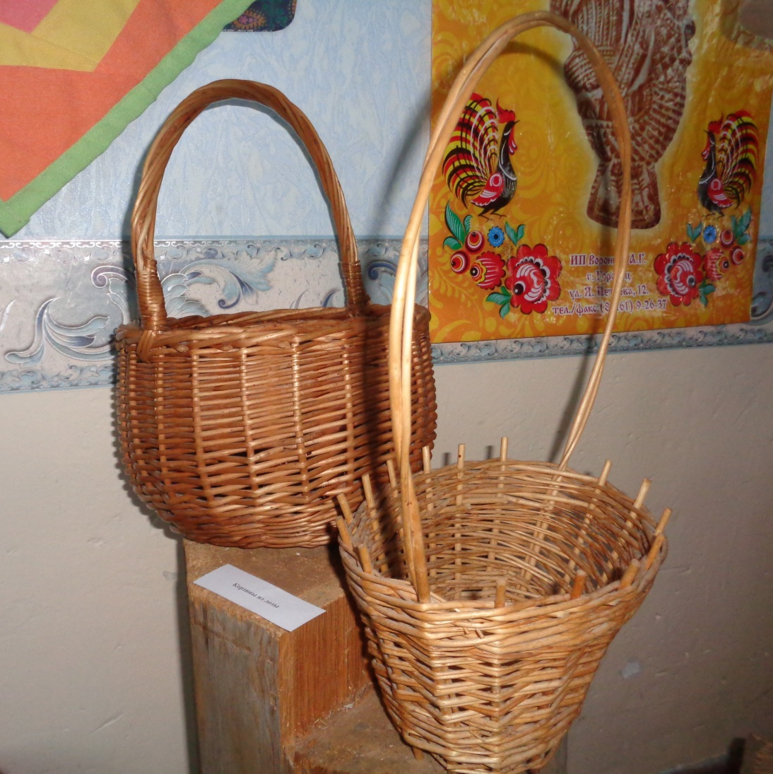
Плетение из лозы
Искусство
плетения из лозы уходит своими корнями в глубину веков.
Корзинка для ягод и
корзинка для декора из гибких ивовых прутьев,
2000-е гг.

Slide 18
Отгадайте ребус о промысле Городца
,
о
ние
САПОГОВАЛЯНИЕ

Slide 19
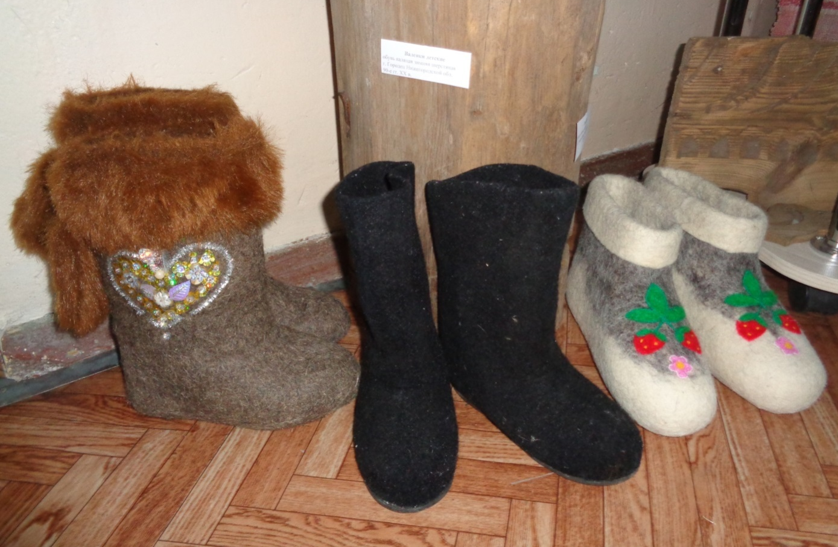
Сапоговаляние
Русские валенки –
не подшитая обувь, греющая ноги и душу, сохраняющая здоровье!
Валенки детские 1970, 2000-х гг.

Slide 20
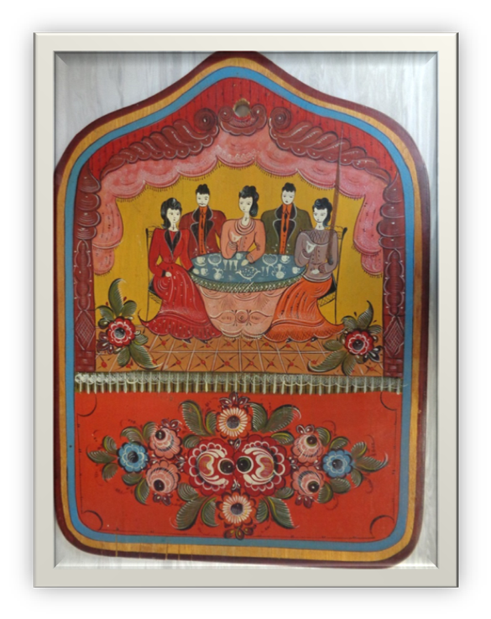
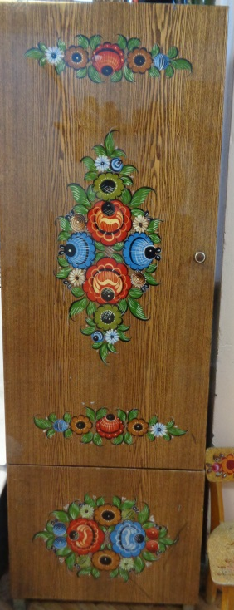
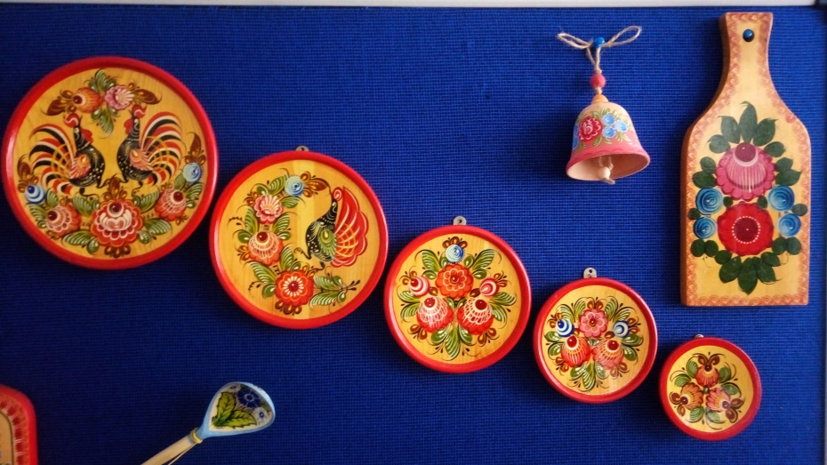
Городецкая роспись
Самый известный промысел Городца,
уникальное явление русской национальной культуры
Изделия фабрики «Городецкая роспись»
Хлебница, 2000-е гг.
автор Н.С.Приваловская
Шкаф-пенал 1989 г.

Slide 21
Нижегородская роспись
Расписные прялки продавали на нижегородской ярмарке
Роспись сначала называлась нижегородской
Донце прялки
г. Городец, 2003 г.
Автор: В.А.Колесникова

Slide 22
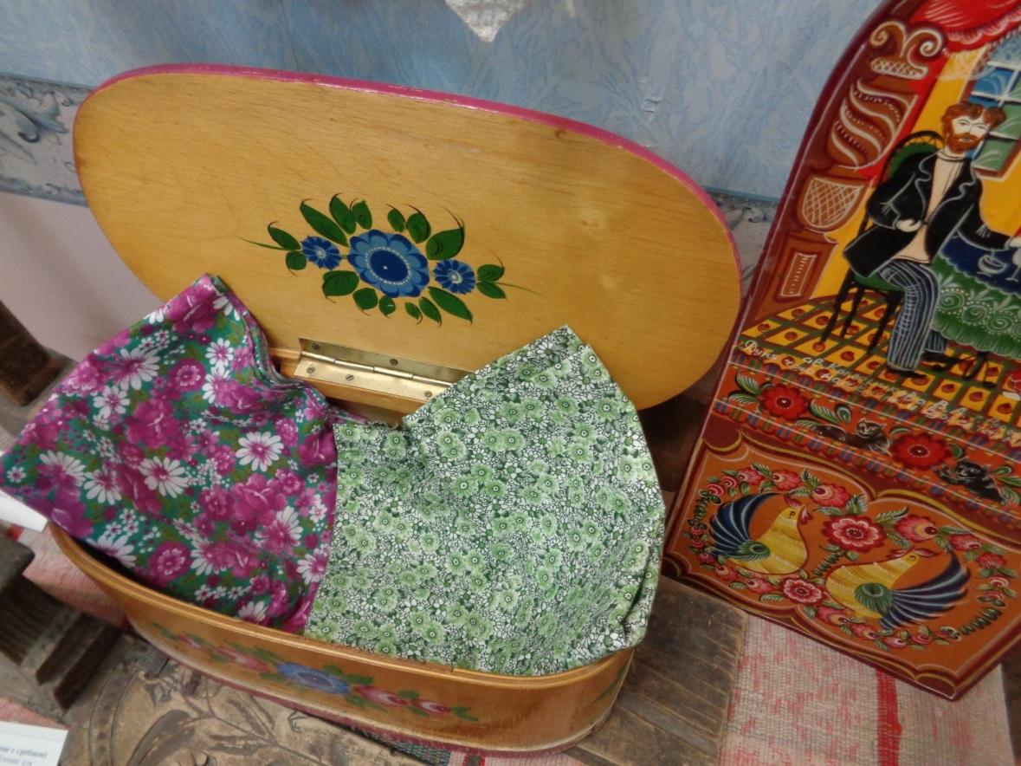
Конец ХIХ века
Промысел переживает упадок – дерево сильно подорожало
Быстро развивалось мануфактурное производство

Slide 23
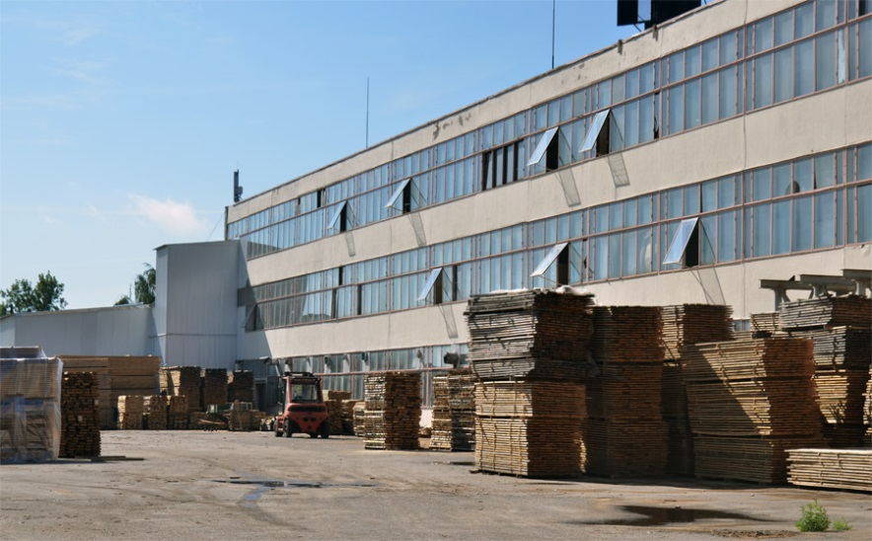
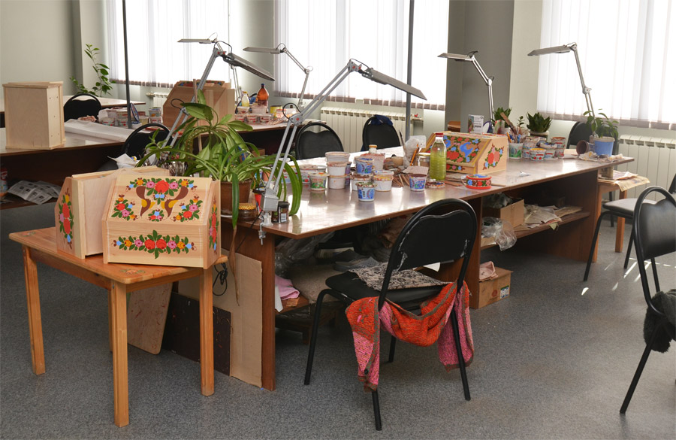
1930-е годы период возрождения росписи
Роспись стала называться городецкой
1937 г. – создание мастерской по городецкой росписи
Рождение фабрики «Городецкая роспись»

Slide 24
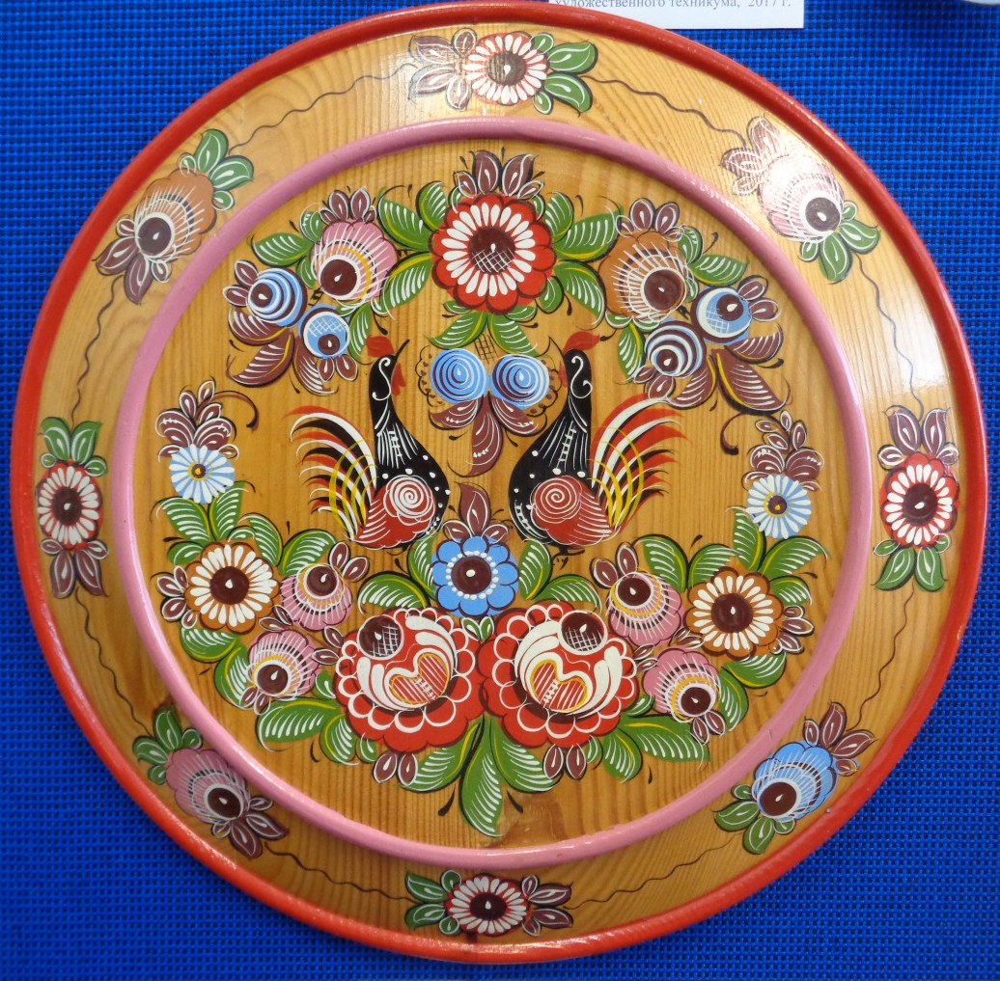
Мировое признание
1970-1980-е годы
новый расцвет
городецкой росписи
экспорт в 30 стран мира

Slide 25
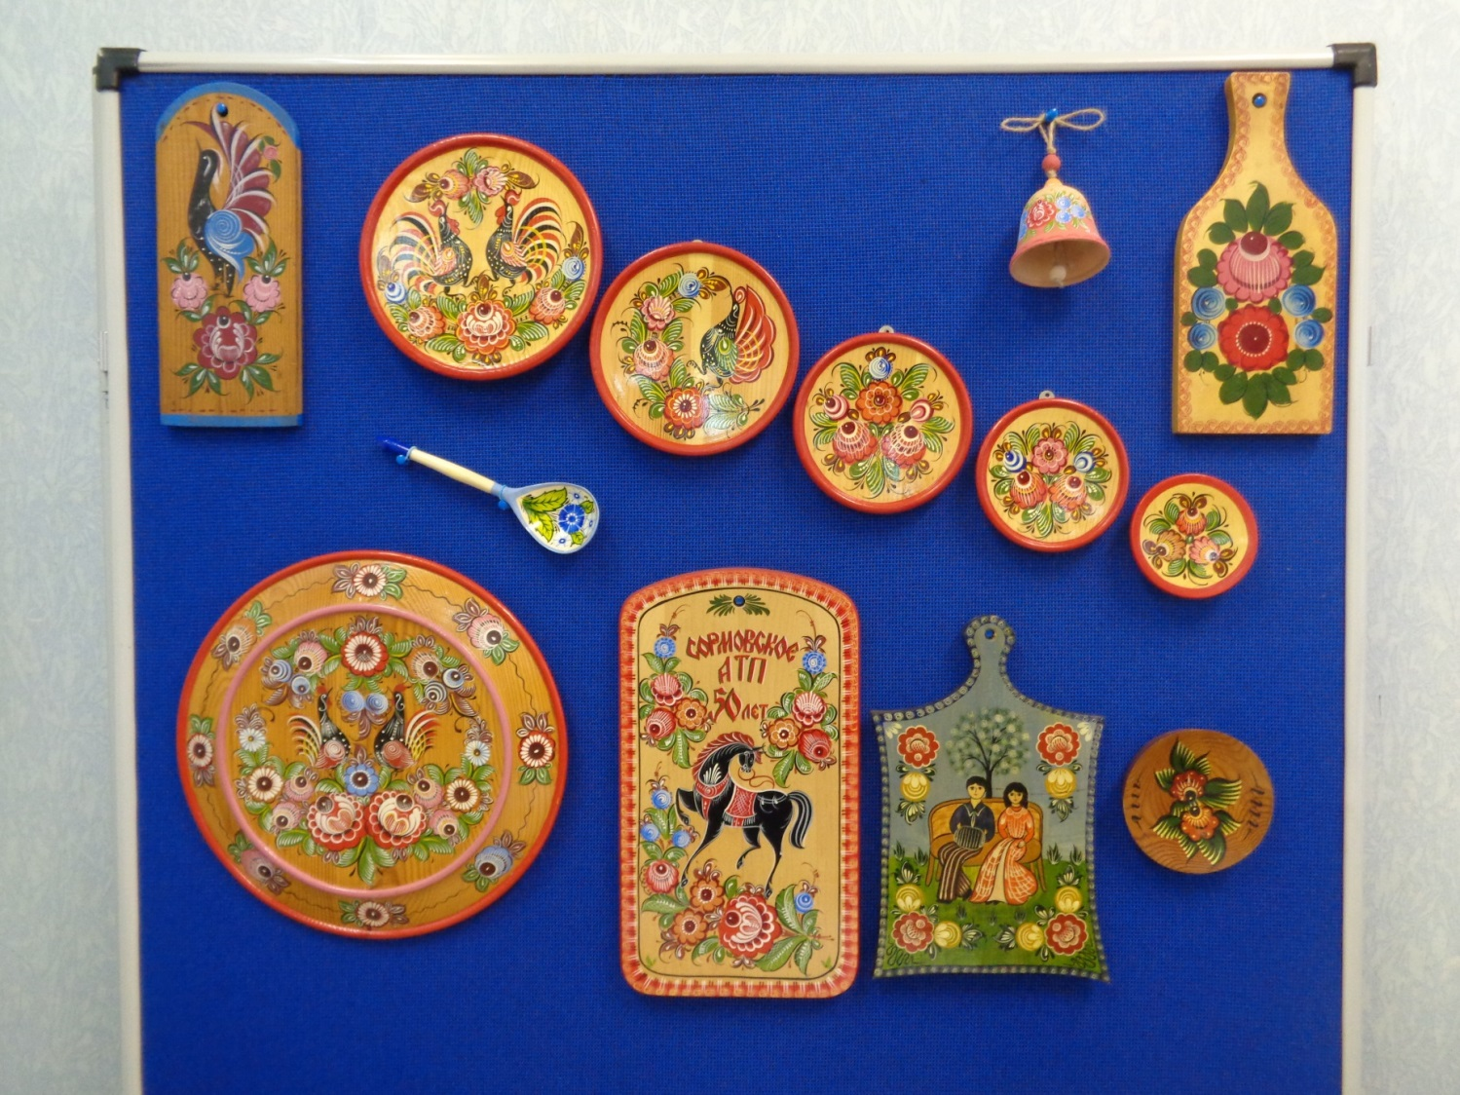
Фон, мотивы росписи
Исполняют по яркому фону,
на древесине естественного цвета
Характерные мотивы: чёрные кони, птицы, пышные розаны, яркие розетки, мелкие цветочки и ягодки с листочками.
Симметричность относительно центра
Основной мотив – цветок – роза «купавка»
Изделия фабрики «Городецкая роспись»
1980-1990 –е гг.

Slide 26
Символичность росписи
Конь – символ богатства
Птица – символ счастья
Цветы – символ здоровья и
процветания в делах
Шкатулка, г. Городец
2000-е гг.
Панно, 1980-е гг.
Роспись И.И.Чесноковой

Slide 27
Пословицы о труде и ремесле.
Перед вами пословицы, в которых пропущено одно слово. Вставьте пропущенное слово. Пропущенные слова даны в именительном падеже. Поставьте их в нужный по смыслу текста пословицы падеж.

Slide 28
Слова: руки, рубаха, хлеб, дело, рукоделье, труд.
труд
Терпенье и _______________ все перетрут.
руки
Глаза страшатся, а ____________________ делают.
Делу
______________ — время, потехе — час.
рубаха
Какова пряха, такова на ней и ___________________.
рукоделью
Не учи безделью, а учи ________________________!
хлеба
Не просит ремесло _________________ - само кормит.

